Slide 1
HTML Entendendo o HTML
Prof. Henrique Y. Shishido

Slide 2
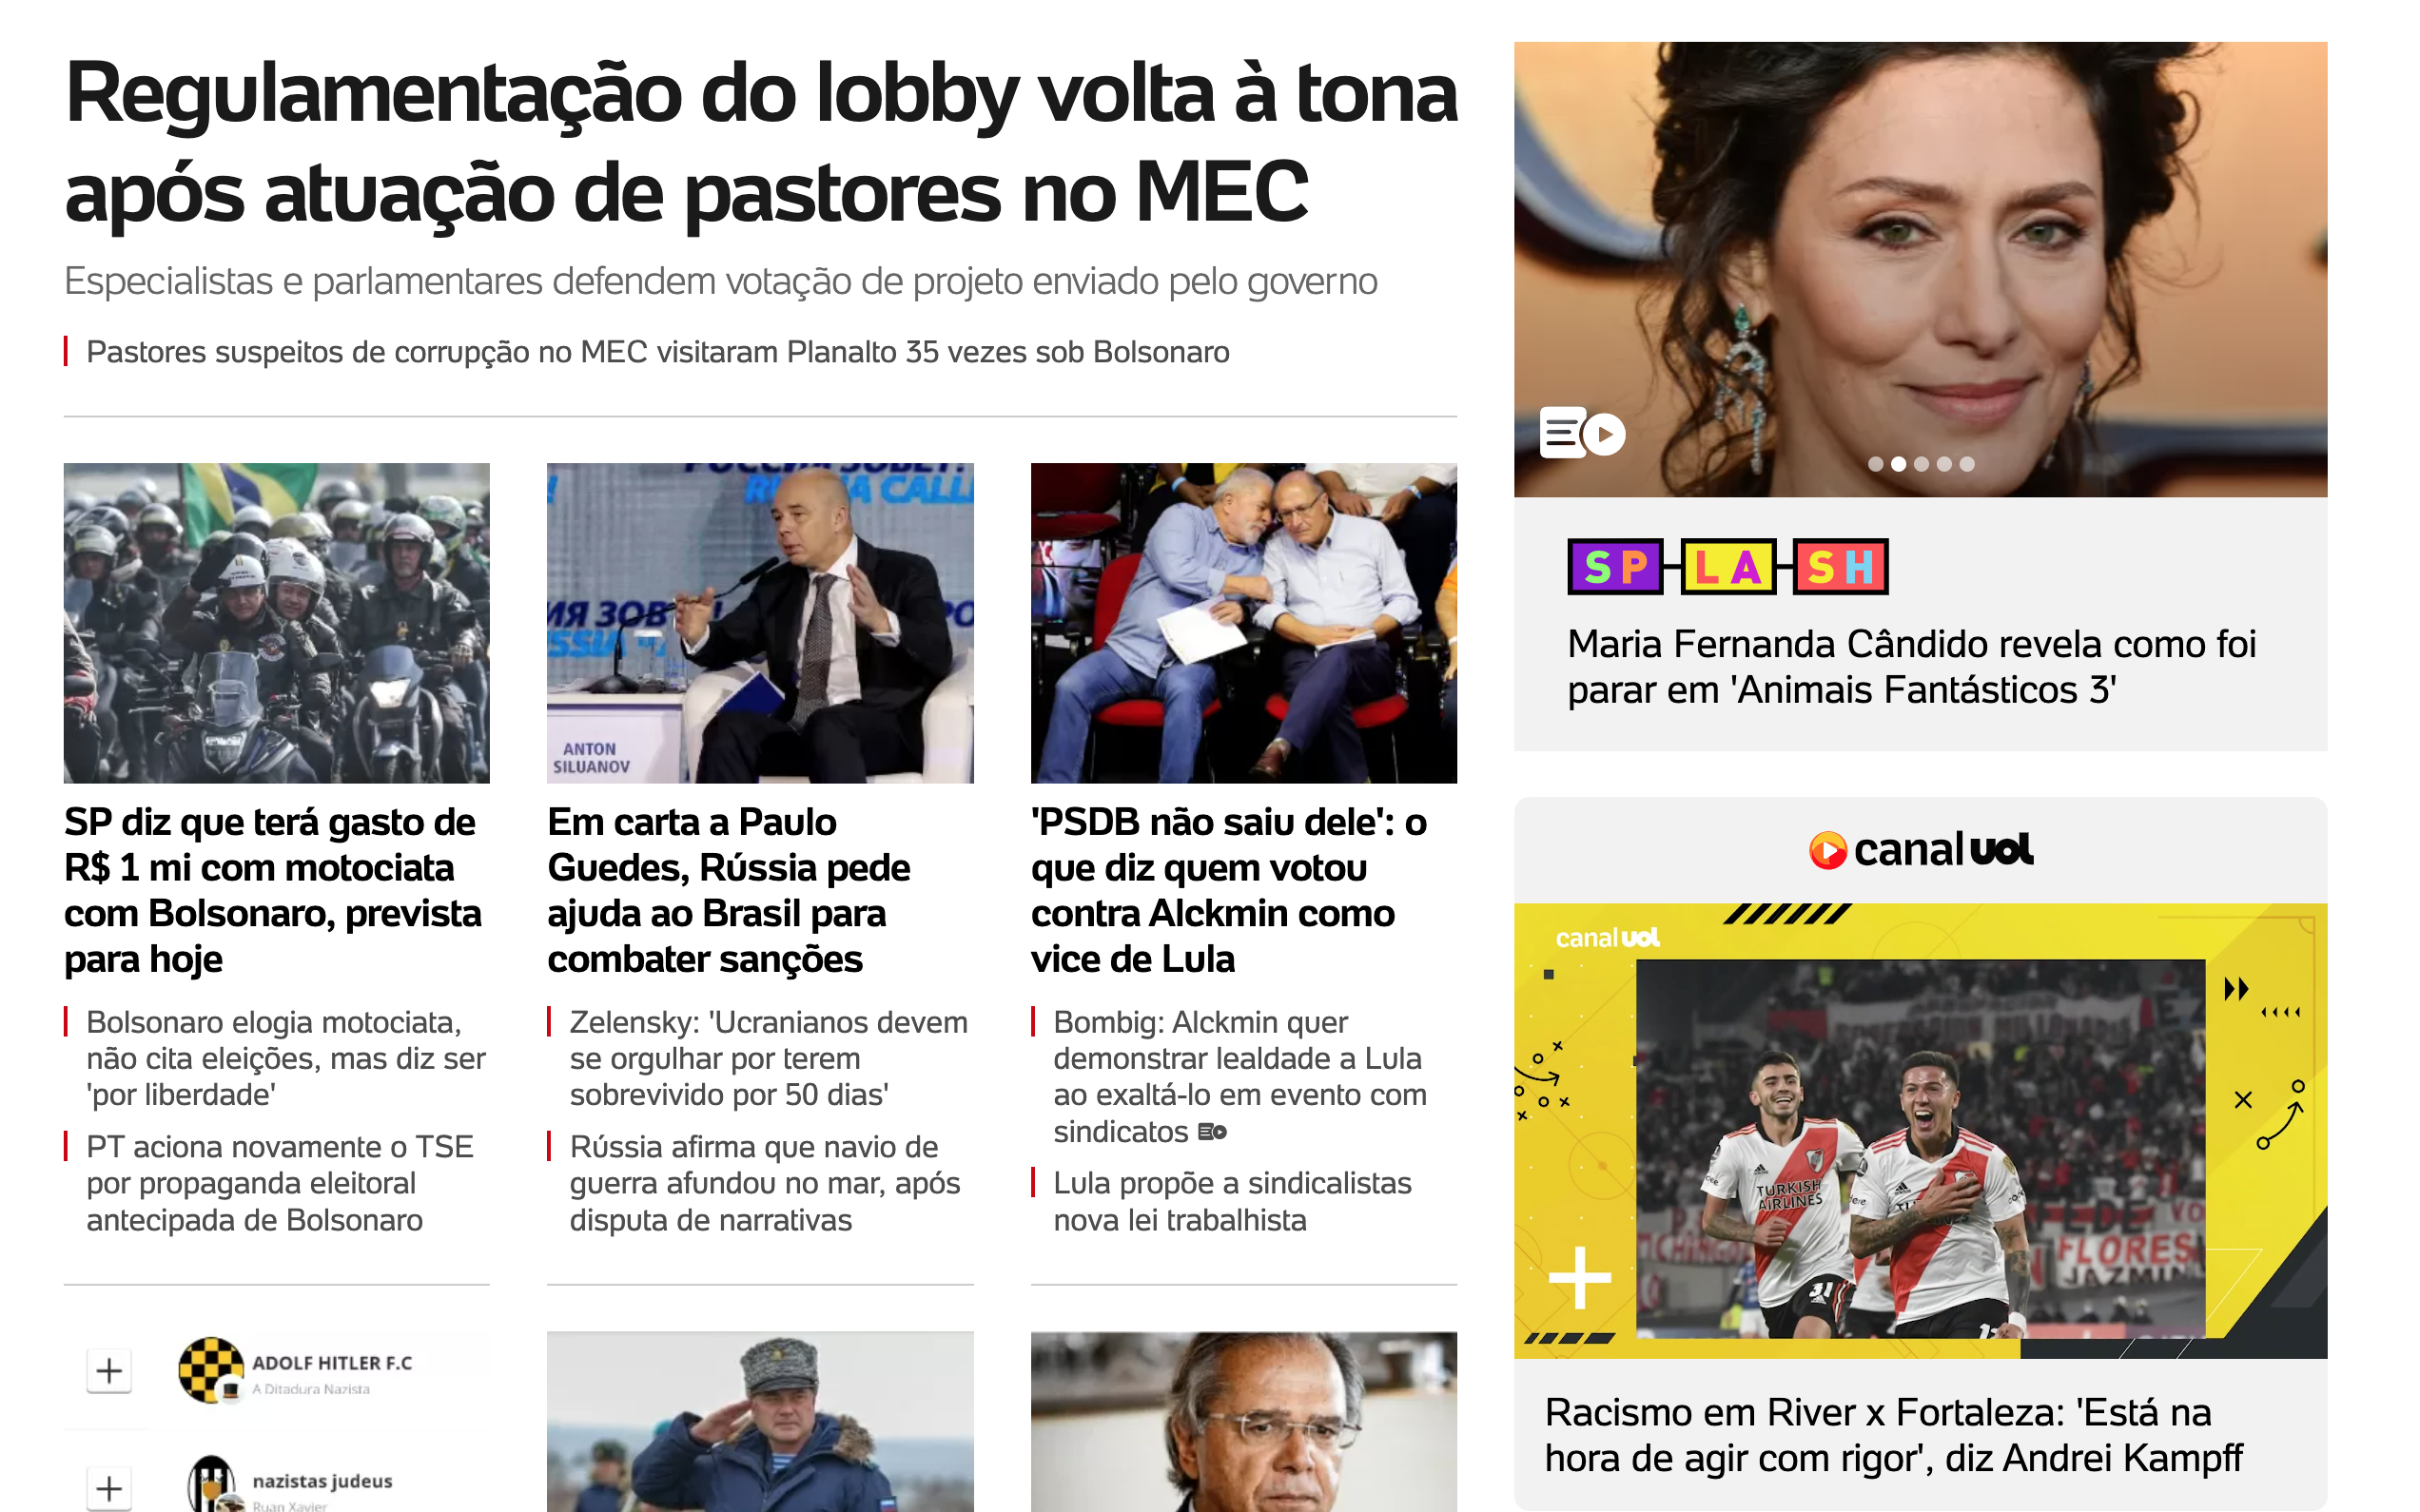
HTML

Slide 3
HTML
HTML – Hypertext Markup Language
É uma linguagem de marcação de hipertexto
Não é uma linguagem de programação
Utiliza tags para a marcação
Uma tag descreve um conteúdo da página
tag
Conteúdo
tag
<p>Essa tag demarca um parágrafo</p>

Slide 4
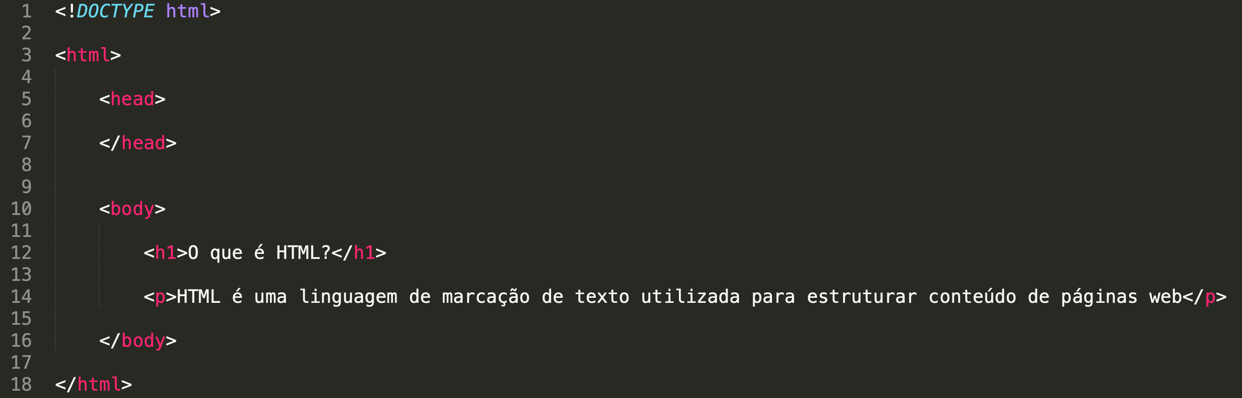
Documento HTML
Um documento HTML contém tags HTML e textos (conteúdo)
Documentos HTML também são conhecidos como páginas web

Slide 5
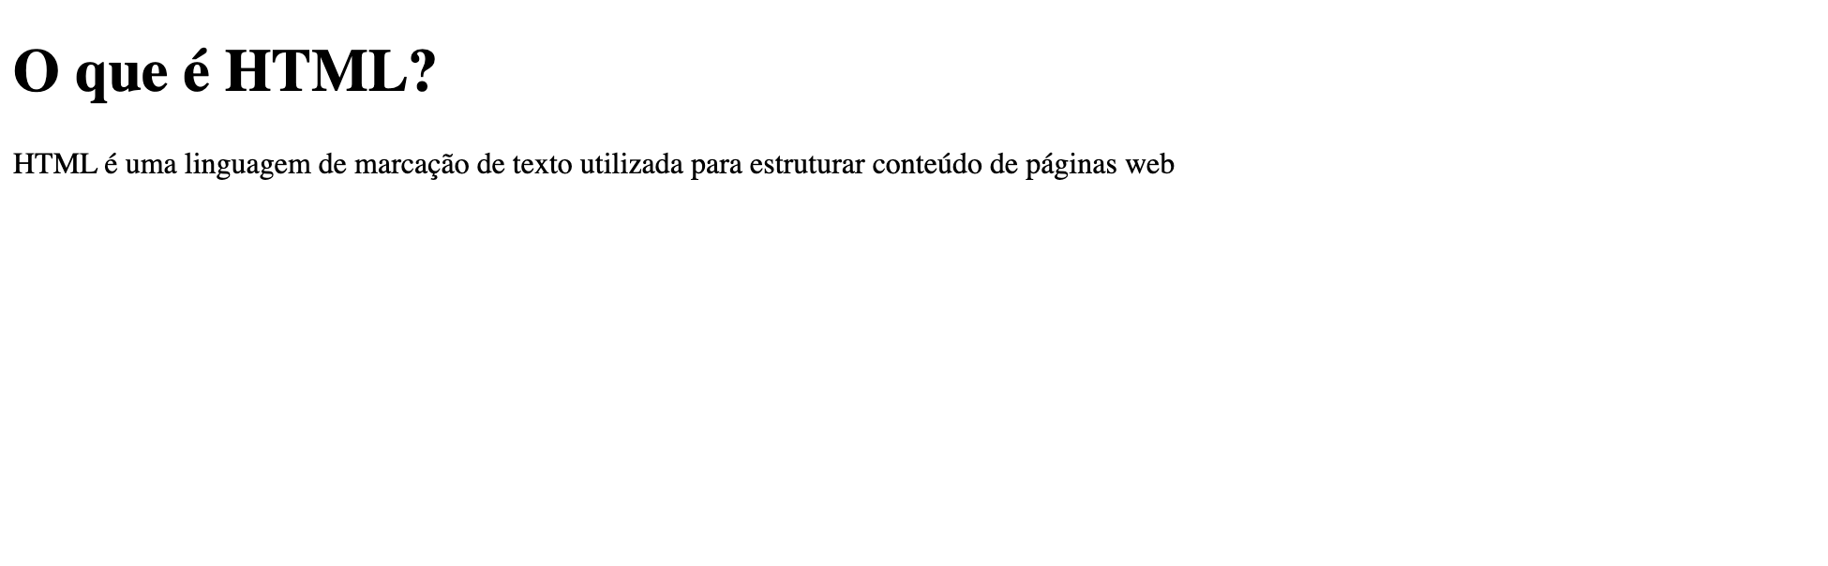
Renderização do HTML
Navegadores interpretam/renderizam o código HTML em um formato visível

